Slide 1
Actualiteiten en terugblik
IenW en JenV
Landelijke Vuurwerkdag 2026

Slide 2

Actualiteiten en terugblik IenW en JenV
Wet Veilige Jaarwisseling
Handhavingsplan
AMvB / Ontheffingen
Nadeelcompensatie
Inleverdagen
Communicatie
Internationale inzet
Vooruitblikken
Wat blijft hetzelfde?
Overige lopende trajecten wet- en regelgeving
Afstemming
Karim Bockting (IenW)
Sheila Jacobs (JenV)

Slide 3
Wet veilige jaarwisseling: wat is dat?
Landelijk verbod op vuurwerk voor consumenten
Wijzigt de Wet milieubeheer en de Wet op de economische delicten
Initiatiefwetsvoorstel GroenLinks-PvdA en PvdD uit 2020
Met meerderheden aangenomen in Eerste en Tweede Kamer in 2025
Uitzonderingen:
  F1 blijft het gehele jaar toegestaan
  Professionele shows blijven mogelijk

Slide 4
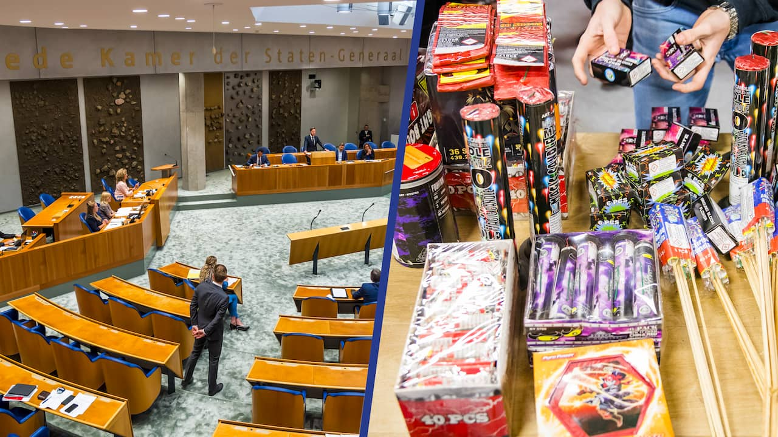
Wet veilige jaarwisseling: wat gebeurde er in 2025?
Zware voorhang inwerkingtredingsbesluit, drie voorwaarden:
  AMvB ontheffingsmogelijkheid van de burgemeester
  Compensatieregeling vuurwerkbranche
  Handhavingsplan

Slide 5
Uitwerking van de Wet veilige jaarwisseling: Opstellen handhavingsplan
In maart 2026 gepubliceerd: Handhavingsplan jaarwisseling Ministerie van Justitie en Veiligheid - Maart 2026 | Rijksoverheid.nl
Vijf thema’s, vijf werkgroepen: preventie, handhaving, opsporing, grensregio's, internationaal en communicatie.
Dient onder meer als leidraad voor het opstellen van (lokale) veiligheidsplannen ter voorbereiding op de jaarwisseling.
Samen met betrokken partners zijn acties bepaald. Bijvoorbeeld: een gespreksstarter voor professionals gericht op het aangaan van het gesprek met kinderen, jongeren en hun ouders

Slide 6
AMvB/ontheffingsmogelijkheid
Uitgewerkt in het Besluit veilige jaarwisseling (Vuurwerkbesluit en Besluit vervoer gevaarlijke stoffen)
Verenigingen en stichtingen met een lokale binding kunnen ontheffingen aanvragen bij een gemeente om vuurwerk af te steken met de jaarwisseling.
  Aangewezen F2-vuurwerk
  1 of 2 supervisors (18 jaar of ouder)
  Maximaal 8 ontbranders (18 jaar of ouder)
  Minimaal 15 meter afstand tussen vuurwerk en publiek, soms is de afstand groter.
Kijk op rijksoverheid.nl/vuurwerk

Slide 7
Nadeelcompensatie
Schade die onevenredig en boven het normaal ondernemersrisico valt wordt gecompenseerd.
Deskundigen rapport
Advies Landsadvocaat
Gesprekken branche
Uitgangspuntenbrief 8 mei 2026
Uitvoering bij RVO & via overeenkomsten
Notes:
Met het amendement Michon-Derkzen is beoogd een eerlijke en nette compensatieregeling die in afstemming tussen het ministerie IenW en de vuurwerkbranche tot stand is gekomen. Belangrijk detail is dat dit in afstemming, niet per sé instemming hoeft te gebeuren.
Op basis van deze opdracht zijn we uiteindelijk gaan kijken naar de ruimte binnen het nadeelcompensatierecht, om te voorkomen dat de compensatie dat wordt aangeboden tot staatssteun geclassificeerd kan worden. Dit zou namelijk betekenen dat de branche hun compensatie met rente terug zou moeten betalen wanneer de Europese Commissie de vergoeding tot staatssteun zou classificeren.
Om tot een gedegen beeld te komen van wat dan binnen de kaders van het nadeelcompensatierecht valt, en dus te voorkomen dat het als staatssteun aangemerkt wordt, hebben we als eerst samen met de brancheverenigingen van de importeurs en detailhandelaren gewerkt aan het in kaart brengen van alle kostenposten die het gevolg zijn van het landelijk vuurwerk verbod voor consumenten.
Hiervoor is een onafhankelijk financieel expert gevraagd om deze kostenposten in kaart te brengen met de informatie die is aangeleverd door de branche.
Daarna heeft de Landsadvocaat op basis van het rapport van de financieel adviseur een procesadvies voor ons geschreven. Dit advies is verder vertrouwelijk en kunnen wij hier helaas niet met jullie delen.
Op basis van beide rapporten heet de staatssecretaris een besluit genomen over de uitgangspunten, welke in een brief aan de Kamer op 8 mei is gedeeld. Als je geïnteresseerd bent naar de afspraken die gemaakt zijn, kun je de brief online opzoeken.

Slide 8
Wet veilige jaarwisseling in 2026
1 juli 2026: Publicatie
1 augustus 2026: Wet en Besluit veilige jaarwisseling zijn in werking getreden
Jaarwisseling 2026/2027 wordt dus de eerste jaarwisseling waarbij het niet meer legaal is voor consumenten om vuurwerk af te steken (tenzij ze een ontheffing hebben).
Ter ondersteuning aan de ontheffingssituatie:
  Handreiking VNG voor de gemeenten/burgemeesters
  Instructieleaflet voor supervisors en ontbranders
  Checklist voor supervisors en ontbranders

Slide 9
Handhaving
Zorgen over handhaving
Rol politie: opsporen van illegale productie, handel, illegaal transport en illegaal grootschalig bezit van categorie F2, F3 en F4 vuurwerk, en openbare orde
Rol boa’s: in aanloop naar de jaarwisseling handhaven op kleinschalig bezit en het gebruik van vuurwerk
  Aanpassing Regeling domeinlijsten Boa
  Handelingskader
De inzet en prioritering van zowel de politie als boa’s is aan het bevoegd gezag (de Officier van Justitie en de burgemeester).

Slide 10

Inleverdagen → leverjevuurwerkin.nl
Gelegenheid voor burgers om veilig, straffeloos en anoniem vuurwerk in te leveren
Ronde door het land in 35 gemeenten van 1 september t/m 9 oktober
Veel media-aandacht
Opbrengst tot nu toe (vrijdag 2 oktober)
  Consumentenvoorwerk: 5019,80 kilo
  Flitspoeder: 407,65 kilo

Slide 11
Communicatiecampagne
Publiekscampagne “Leverjevuurwerkin.nl”: Inleveractie | Vuurwerk inleveren
Boodschap van het vuurwerkverbod nadrukkelijk gekoppeld aan vuurwerk inleveren
Gericht op een breed publiek en in het bijzonder op jongeren, ouders en vuurwerkbezitters.
Toolkit Lever je vuurwerk in | Campagnetoolkits.nl

Slide 12

Internationale inzet (EU)
Herziening van de Pyro richtlijn en de Richtlijn voor explosieven voor civiel gebruik zijn gestart. Consultaties in 2026 en 2027.
Nederlandse inzet:
  Aanpak illegale handel en misbruik
  Verbeteren productconformiteit
  Duidelijkere begrippen
  Voorkomen oneigenlijke categorisering
  Beperken milieulast
  Essentiële veiligheidseisen (Bijlage 1 van de Pyro richtlijn)

Slide 13
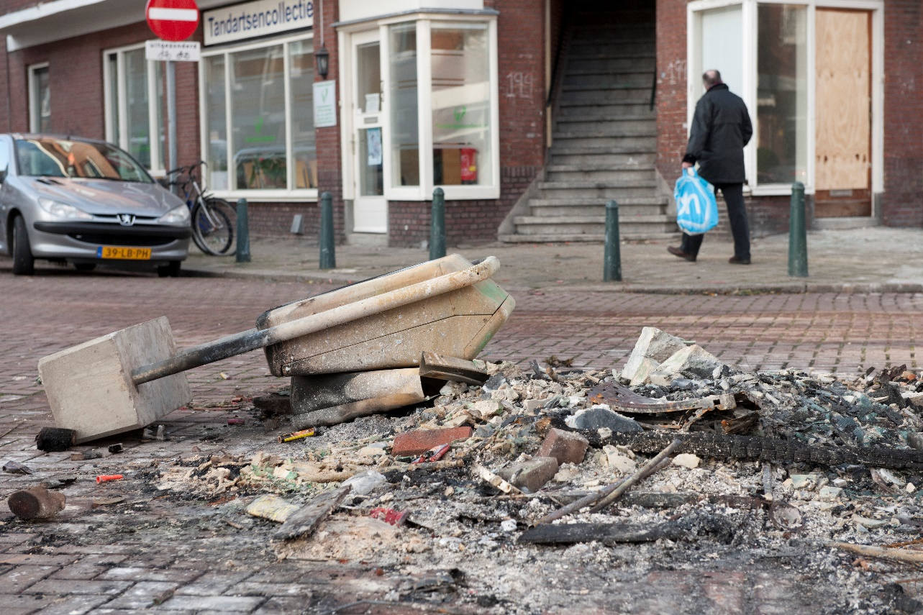
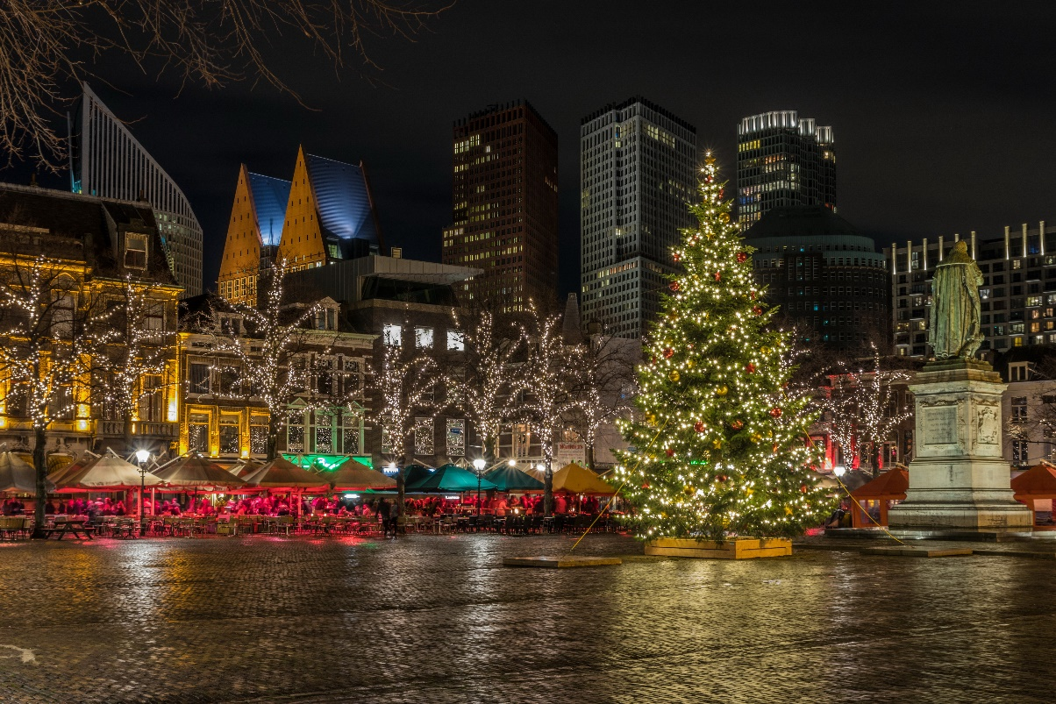
Vooruitblikken
Verandering kost tijd
Jaarlijkse monitoring
  Eerste week van januari 2027
Evaluatie over 3 jaar

Slide 14
Wat blijft hetzelfde
Professionele vuurwerkontbrandingen
  Regeling bedrijfsmatig tot ontbranding brengen van vuurwerk
Regels veiligheid opslaan van vuurwerk
  Besluit activiteiten leefomgeving
  Besluit kwaliteit leefomgeving
Notes:
Ook goed om te benoemen wat hetzelfde blijft.
Er zijn geluiden dat burgemeesters geen verklaring van geen bedenkingen afgeven voor ontbrandingstoestemmingen. Dit kan alleen op basis van openbare orde en lokale veiligheid.

Slide 15
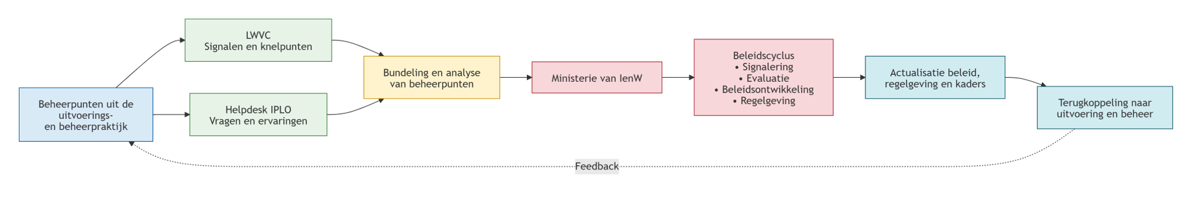
Afstemming IenW
Landelijke Werkgroep Vuurwerk Coördinatoren (LWVC)
Brancheverenigingen
Notes:
Beheerpunten uit de uitvoeringspraktijk worden via deze afstemmingsmomenten, de LWVC en de Helpdesk van IPLO verzameld, gebundeld en geanalyseerd. Deze signalen worden ingebracht bij het ministerie van IenW, waar zij worden meegewogen in de beleids- en evaluatiecyclus en kunnen leiden tot aanpassing van beleid, regelgeving en uitvoeringskaders.

